Slide 1
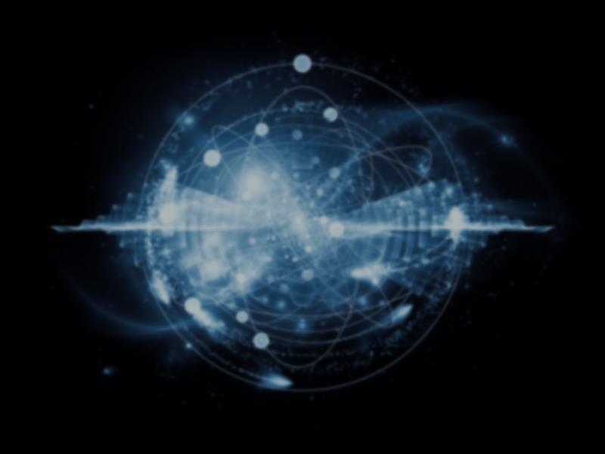
Future of Computer Device Quantum Computer

Slide 2

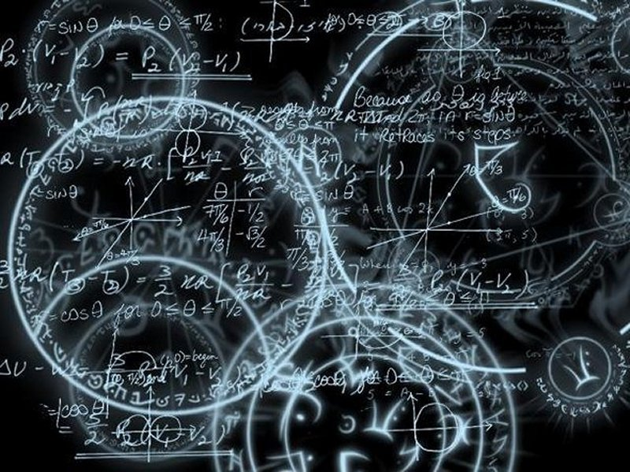
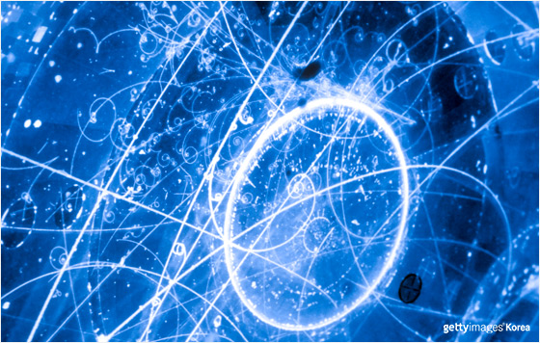
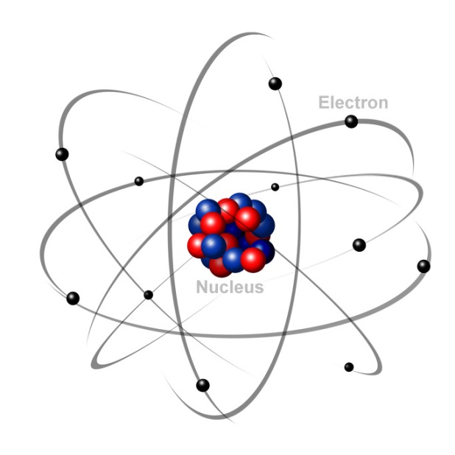
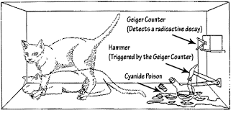
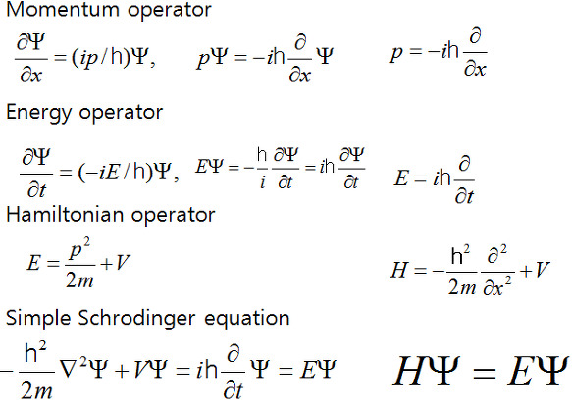

Warning ! : 주의!
이번 컨퍼런스는 양자 역학과 물리개념이 대거 출현하여 이해가 안가거나 머리가 아플 수 있습니다.

Slide 3
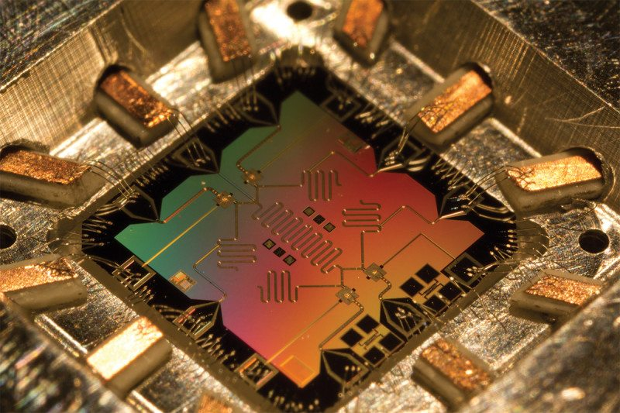
Quantum Computer
꿈의 컴퓨터, 스스로 생각하는 계산기 라는 별명을 가지고 있는 양자컴퓨터. 양자역학의 거장인 리처드 파인만이 구상하였으며, 실질적인 작동 원리는 옥스퍼드 대학교의 데이비드 도이치 박사가 고안하였다.
트랜지스터로 만들어진 게이트가 아닌 양자를 연산법칙으로 사용하며, 데이터의 단위는 “큐비트＂를 이용한다.

Slide 4
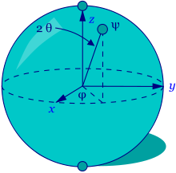
Qubit
양자 비트 혹은 큐비트는 양자 정보의 단위이다.
큐비트의 정보는, 수학적으로 복소수에 대한 2차원 벡터 공간인 2단계 양자 역학계 안의 상태로 기술된다. 두 개의 바닥 상태(또는 벡터)는 브라-켓 표기법을 사용하여 |0> |1> 으로 표기한다.
각각 켓 0과 켓 1 이라고 읽는다. 즉, 큐비트는 고전적인 정보 단위인 비트의 양자 역학 개념으로 볼 수 있다.
공간 기하로 나타낸 큐비트 블로흐구 도식도

Slide 5


Qubit
순수 큐비트 상태는 이 두 상태의 선형 양자 중첩이며, 따라서 모든 큐비트는 |0>과 |1> 의 선형 조합으로 그림과 같이 나타낼 수 있다.
이 때, 알파와 베타 값은 복소수인 확률 진폭이며, 오른쪽 그림과 같은 식을 만족한다.
이 큐비트가 상태 |0> 에서 측정될 확률은 ${|α|}^{2}$ 이고 상태 |1>에서 측정될 확률은 ${|β|}^{2}$ 이다. 따라서 계의 두 상태에서 측정될 총 확률은 1이 된다.

Slide 6
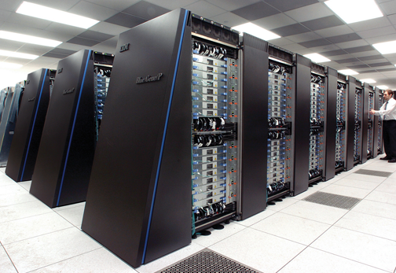
What is Difference?
언론과 대중의 이상할 정도로 과열된 관심은 양자컴퓨터에 대한 오해에서 비롯된다.
흔히 대중들은 양자 컴퓨터를 슈퍼컴퓨터 보다 한단계 진보된 병렬컴퓨터로 받아 들이는 착각을 하고 있다.
게다가 00 01 10 11의 4가지 방식만을 표현할 수 있는 비트가 아닌, 큐비트를 이용하여 2배의 연산 처리가 가능하다고 하니, 다들 엄청난 속도를 가질거라고 생각하는 것이다.
병렬 연산이 가능한 슈퍼컴퓨터

Slide 7
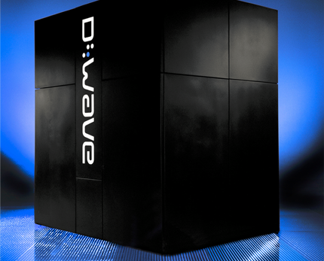
What is Difference?
그런데 정말 그럴까? 큐비트는 일반 컴퓨터의 비트와 달리 얽힘을 이용하여 n개의 양자가 존재할 때 2n개 만큼의 상태를 만들어 낼 수 있다. 하지만 단순히 상태를 표현하는 가짓수가 많은 것만으로 는 특별할 것이 없다. 일반 컴퓨터의 연산으로도 적절한 알고리즘만 도입하면 큐비트 만큼이나 다양한 상태를 만들어 낼 수 있기 때문이다. 양자컴퓨터를 일반 컴퓨터와 차별화하는 점은 큐비트가 만들어내는 경우의 수가 아니라 연산의 결정론적이냐, 비결정론적이냐의 여부에 달려 있다.
세계 최초의 양자컴퓨터 D-Wave 1 최근 성능 논란에 휘말렸다.

Slide 8
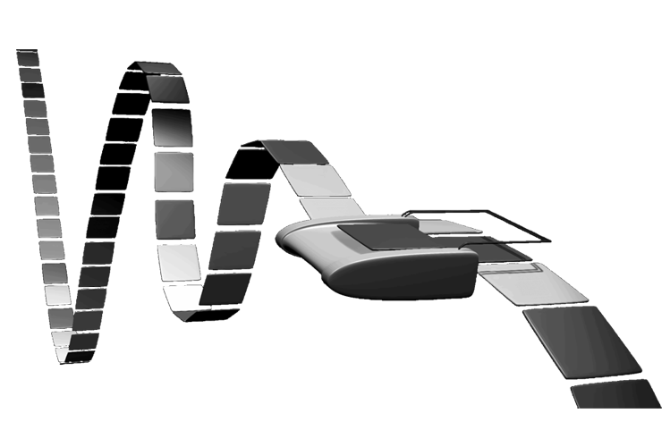
What is Difference?
기존의 컴퓨터는 하나의 입력에 대해 하나의 결과를 내놓는다. 즉 입력값에 따라 출력값이 선형적으로 결정되는 결정론적 튜링 기계이다. 이에 비해 양자적 수준의 소립자를 이용하는 양자컴퓨터는 입자 상태의 “중첩＂과 “얽힘＂을 이용하는 비 결정론적 튜링 기계이다.
튜링 기계를 표현한 일러스트

Slide 9
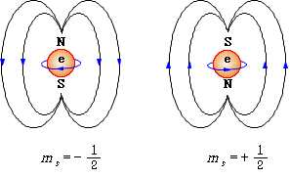
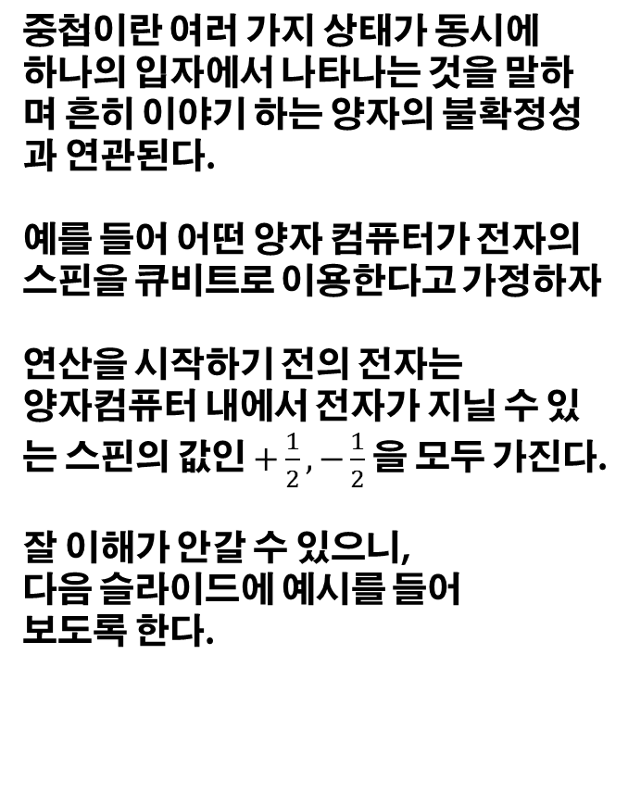
Superposition(중첩)
중첩이란 여러 가지 상태가 동시에 하나의 입자에서 나타나는 것을 말하며 흔히 이야기 하는 양자의 불확정성과 연관된다.
예를 들어 어떤 양자 컴퓨터가 전자의 스핀을 큐비트로 이용한다고 가정하자 연산을 시작하기 전의 전자는 양자컴퓨터 내에서 전자가 지닐 수 있는 스핀의 값인 $+\frac{1}{2}, −\frac{1}{2}$ 을 모두 가진다. 잘 이해가 안갈 수 있으니, 다음 슬라이드에 예시를 들어 보도록 한다.

Slide 10

Superposition(중첩)
어떤 질문에 대해, 그렇다는 흰 공 아니다는 검정 공으로 표현한다고 가정해보자. 당신이 어떤 질문을 던졌을 때, 상대방이 공을 내놓는다. 이 때 이 공의 색깔은 어떤 질문이냐에 따라서 결과를 모른다. 일반적인 인간의 사고로는 결과를 모르니 흰 공일 확률이 반, 검은 공이 확률이 반이라고 생각할 것이다.

Slide 11

Superposition(중첩)
하지만, 양자적 수준의 세계에서는
검정 공과 흰색 공은 둘 다 분명히 존재한다. 그것도 같은 자리, 같은 시간에. 다만 존재할 확률이 각각 50%일 뿐이다. 보다 정확히 얘기하자면, 양자적 수준에서는 관측 전까지 여러 상태가 확률적으로 중첩된 상태로 존재하다가 관측하거나 조작하는 순간 어느 하나의 상태로 고정된다.

Slide 12
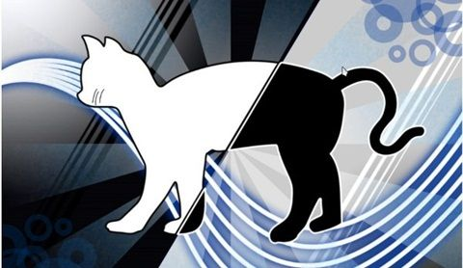
Superposition(중첩)의 대표적인 사례
완전히 밀폐되고 불투명한 상자 안에 고양이와 청산가리가 담긴 병이 들어있다. 청산가리가 담긴 병 위에는 망치가 있고, 망치는 가이거 계수기와 연결되어 있다. 방사선이 감지되면 망치가 내려쳐져 청산가리 병이 깨지는 구조고, 청산가리 병이 깨지면 고양이는 중독되어 죽고 만다. 계수기 위에는 1시간에 50%의 확률로 핵붕괴해 알파선을 방사하는 우라늄 입자가 놓여있다. 1시간이 지났을 때 고양이는 어떤 상태로 존재하는가?
슈뢰딩거의 고양이
슈뢰딩거의 대답 :
눈으로 직접확인하기 전까지 고양이는 살아있으면서, 동시에 죽어있다!

Slide 13
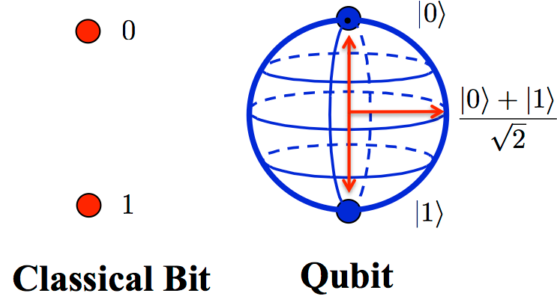
Superposition(중첩)
이러한 양자적 특성때문에 양자컴퓨터는 적은 큐비트로도 많은 경우의 수를 표현할 수 있을 뿐 아니라 큐비트의 행동 자체가 비 결정론적이라서 여러가지 결과값을 한번에 낼 수 있다. 여기에 더해 양자를 확률 파동함수로 표현했을 때 상반되는 상태가 상쇄되어 오답을 재빨리 제거할 수 있다는 점까지 고려하면 적당한 메커니즘만 지닌 문제라면 양자컴퓨터가 매우 빠르게 해결할 수 있음을 알 수 있다.

Slide 14
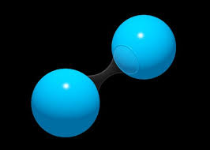
Entanglement(얽힘)
양자 얽힘 또는 얽힘은 두 부분계 사이에 존재할 수 있는 일련의 비고전적인 상관관계이다. 얽힘은 두 부분계가 공간적으로 멀리 떨어져 있어도 존재할 수 있다. 예를 들어, 두 입자를 일정한 양자상태에 두어 두 입자의 스핀이 항상 반대가 되도록 하자.(두 스핀의 단일항 상태) 양자 역학과 중첩의 원리에 따르면, 측정하기 전까지는 두 입자의 상태는 정해져 있지 않다.
하지만 측정을 통해 어떤 한 부분계의 상태가 결정되고, 이는 즉시 그 계와 얽혀있는 다른 계의 상태까지 결정시키게 된다.

Slide 15
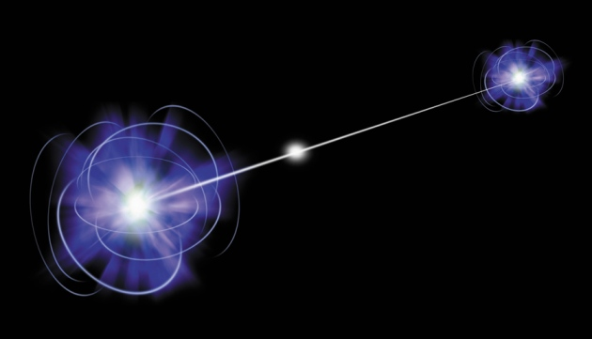
Entanglement(얽힘)
즉, 마치 정보가 순식간에 한 계에서 다른 계로 이동한 것처럼 보인다. 이러한 양자 얽힘 이론을 바탕으로 양자 암호, 양자컴퓨터, 양자전송 실험 등이 꾸준히 진행되었고, (다음 컨퍼런스로 이어갈 생각) 이를 통해 양자 얽힘 이론의 예측을실증할 수 있었다. 양자 얽힘을 통해서 고전적인 정보와 함께 양자 역학적인 정보를 보낼 수 있는데, 이를 양자 전송이라고 한다.

Slide 16
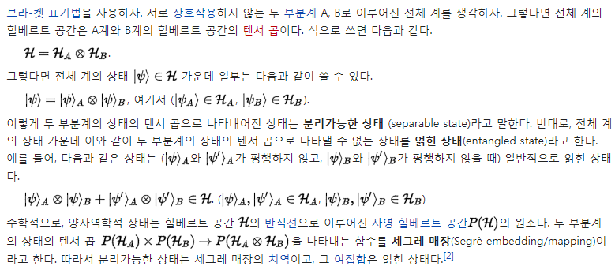
Entanglement(얽힘)의 브라-켓 표기 정의

Slide 17
양자컴퓨터에 대한 오해
//여기서부터는 내용이 많아 사진을 최대한 줄이고 글로 쓰도록 하겠다.
위에서도 말했지만, 양자컴퓨터에 대해서 너무나도 많은 오해가 존재한다. 가장 큰 오해는, 양자컴퓨터는 양자 중첩을 통해서 일종의 병렬 계산이 가능하고, 이를 통해 고전 컴퓨터보다 훨씬 빠른 연산이 가능하다고 생각하는 것이다. 0,1 비트 대신에, 켓0이라는 상태와 켓1이라는 상태의 임의의 선형 결합이 가능하다는 양자역학적 특성을 보면 그 설명이 자연스러운 듯이 느껴지기도 한다. (실제로 대부분의 대중적인 설명에서 예외 없이 그런 설명이 나온다.) 하지만 이는 잘못된 설명이다. 만일 정말로 그렇다면 병렬 게산에 의해 임의의 NP문제는 효율적으로 풀릴 수 있으므로 양자 컴퓨터는 임의의 NP문제를 효율적으로 풀 수 있어야 하는데, 아마도 그렇지 않을 것임을 시사하는 증거들이 있기 때문이다.

Slide 18
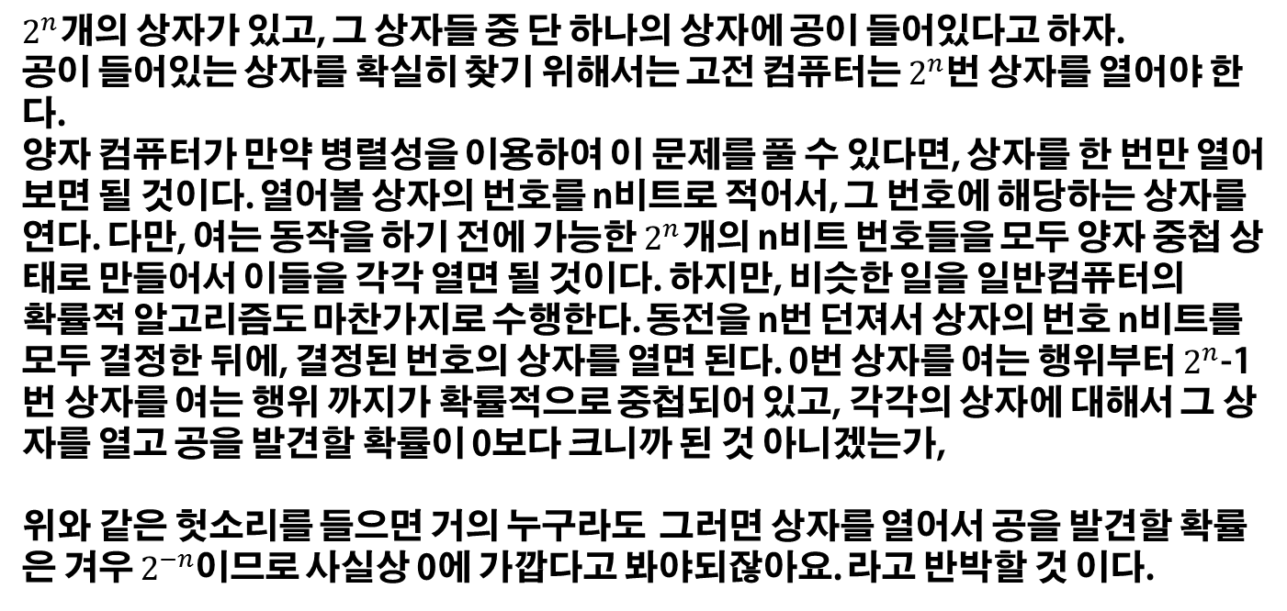
양자컴퓨터에 대한 오해
$2^{n}$개의 상자가 있고, 그 상자들 중 단 하나의 상자에 공이 들어있다고 하자. 공이 들어있는 상자를 확실히 찾기 위해서는 고전 컴퓨터는 $2^{n}$번 상자를 열어야 한다. 양자 컴퓨터가 만약 병렬성을 이용하여 이 문제를 풀 수 있다면, 상자를 한 번만 열어보면 될 것이다. 열어볼 상자의 번호를 n비트로 적어서, 그 번호에 해당하는 상자를 연다. 다만, 여는 동작을 하기 전에 가능한 $2^{n}$개의 n비트 번호들을 모두 양자 중첩 상태로 만들어서 이들을 각각 열면 될 것이다. 하지만, 비슷한 일을 일반컴퓨터의 확률적 알고리즘도 마찬가지로 수행한다. 동전을 n번 던져서 상자의 번호 n비트를 모두 결정한 뒤에, 결정된 번호의 상자를 열면 된다. 0번 상자를 여는 행위부터 $2^{n}$-1번 상자를 여는 행위 까지가 확률적으로 중첩되어 있고, 각각의 상자에 대해서 그 상자를 열고 공을 발견할 확률이 0보다 크니까 된 것 아니겠는가,
위와 같은 헛소리를 들으면 거의 누구라도 그러면 상자를 열어서 공을 발견할 확률은 겨우 $2^{−n}$이므로 사실상 0에 가깝다고 봐야되잖아요. 라고 반박할 것 이다.

Slide 19
양자컴퓨터에 대한 오해
그리고 이 반박은 양자 컴퓨터에게도 똑같이 적용될 수 있다. 확률적 알고리즘으로 가능한 모든 상태의 확률적 중첩을 만들어 낼 수는 있지만, 그렇게 하면 각각의 상태가 갖는 확률이 기하급수적으로 작아져서 의미가 없는 알고리즘(하나마나 맨처음부터 뒤지는 거랑 별 다를게 없다)이 되듯이, 양자 알고리즘 또한, 가능한 모든 상태의 양자적 중첩을 만들어 낼 수는 있지만, 그렇게 하면 각각의 상태가 갖는 진폭(Amplitude)이 기하급수적으로 작아져서 전혀 의미 없는 양자 연산이 된다. 양자 알고리즘과 확률적 알고리즘의 가장 큰 차이점은, 확률은 음수일 수 없지만 양자 역학의 확률 진폭은 음수일 수 있을 뿐만 아니라, 심지어 실수가 아닌 복소수 일 수 있다는 것이다. 양수와 음수는 상쇄가 가능하다. 또한 진폭의 절대값의 재곱이 확률이 되고, 확률의 총합은 1로 보존되므로, (슬라이도 5 참고) 어떤 상태의 진폭이 상쇄되어 0이 된다면, 무엇인가 다른 상태의 진폭은 총합이 보존되기 위해서 커져야한다. 즉 양자컴퓨터는, 오답을 상쇄시키고 정답을 증폭시킬 수 있다.

Slide 20
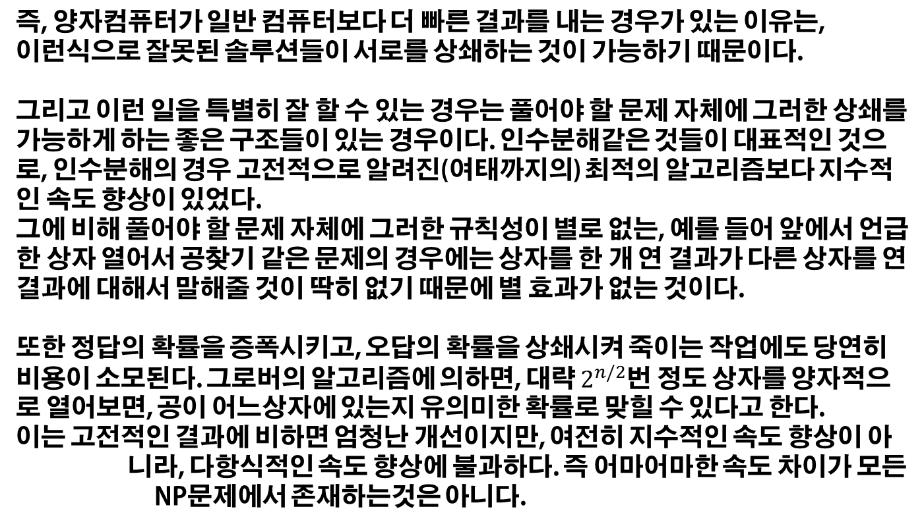
양자컴퓨터에 대한 오해
즉, 양자컴퓨터가 일반 컴퓨터보다 더 빠른 결과를 내는 경우가 있는 이유는, 이런식으로 잘못된 솔루션들이 서로를 상쇄하는 것이 가능하기 때문이다. 그리고 이런 일을 특별히 잘 할 수 있는 경우는 풀어야 할 문제 자체에 그러한 상쇄를 가능하게 하는 좋은 구조들이 있는 경우이다. 인수분해같은 것들이 대표적인 것으로, 인수분해의 경우 고전적으로 알려진(여태까지의) 최적의 알고리즘보다 지수적인 속도 향상이 있었다. 그에 비해 풀어야 할 문제 자체에 그러한 규칙성이 별로 없는, 예를 들어 앞에서 언급한 상자 열어서 공찾기 같은 문제의 경우에는 상자를 한 개 연 결과가 다른 상자를 연 결과에 대해서 말해줄 것이 딱히 없기 때문에 별 효과가 없는 것이다. 또한 정답의 확률을 증폭시키고, 오답의 확률을 상쇄시켜 죽이는 작업에도 당연히 비용이 소모된다. 그로버의 알고리즘에 의하면, 대략 $2^{n/2}$번 정도 상자를 양자적으로 열어보면, 공이 어느상자에 있는지 유의미한 확률로 맞힐 수 있다고 한다.
이는 고전적인 결과에 비하면 엄청난 개선이지만, 여전히 지수적인 속도 향상이 아
니라, 다항식적인 속도 향상에 불과하다. 즉 어마어마한 속도 차이가 모든
NP문제에서 존재하는것은 아니다.

Slide 21
양자컴퓨터의 역할
그렇다면 왜 과학자들이 기존 컴퓨터와 동떨어진 양자컴퓨터에 매달릴까? 그 이유는 바로 양자컴퓨터가 비결정론적인 NP 문제를 해결할 때 큰 역할을 할 수 있기 때문이다. 현재 사용하는 컴퓨터처럼 단일 적인 계산만 가능한 기계는 문제의 복잡도가 증가할수록 지수함수적인 비례로 해결시간이 증가하므로 비효율적이다. A라는 암호체계를 무너뜨리려면 몇 만 년이 걸리네 어쩌네 하는 이유도 이 때문이다. 비 결정론적 튜링 기계는 문제에 대한 여러 가지 답을 동시에 계산할 수 있는 장치다. 간단히 말하면 여러 가지 경우의 수 중 최적의 해결책을 골라낼 수 있다. 길 찾기 알고리즘을 예로 들어, A에서 B로가는 합리적인 경로가 10가지라고 했을 때, 비 결정론적 튜링 기계는 목적지 까지 가는 경로 10가지를 동시에 시뮬레이션 하고, 그 중 가장 일찍 도착한 경로를 정답으로 내놓는다. 이는 마치 10개의 서로 다른 컴퓨터가 각각 하나의 경로를 계산하고 이들 중 가장 빨리 계산을 끝낸 장치가 결과값을 보고하는 것과 같다.

Slide 22
양자컴퓨터의 역할
따라서 양자컴퓨터는 다양한 원인과 요소들을 고려해야 하면서도 공식처럼 적용되는 표준 해법이 존재하지 않는 복잡한 문제들을 빠르게 해결할 수 있다. 예를 들어 최적 경로를 찾는 문제나 암호 해독, 시장 분석, 유체 등의 복잡계 분석, 자연어 처리(NLP의 가장 큰 이슈인 모호성 문제를 해결할 수 있음)와 같은 과제들이 바로 양자컴퓨터가 적용될 수 있는 문제이다. 특히 양자컴퓨터는 소인수 분해나 이산 로그에서 강력한 것으로 알려졌다. 소인수 분해나 이산 로그 모두 큰 수에 대해서는 일반적인 해법이 존재하지 않아, 대입을 통해 일일히 확인해보아야 하는데, 이 두가지 과제들은 현대 암호학의 공개키 알고리즘의 중요한 부분을 차지하기에, 양자컴퓨터가 언급될 때 마다 암호학에 대한 이야기가 항상 따라 붙는다. 하지만 결국 NP 문제는 양자컴퓨터의 본연의 목적도 아니고 위에서 얘기했듯이 모든 NP 문제에 양자컴퓨터가 효율적이지는 않다. 양자 컴퓨터가 사용되야 하는 분야는 입자들의 미시적 운동을 분석해야 하는 학문 분야이다. 애초에 양자컴퓨터가 나온 이유가, 미시세계의 운동을 분석하려면 슈뢰딩거 방정식에 기반을 둔 컴퓨터가 있어야 한다고 주장한 리처드 파인만의 논문으로부터 비롯되었다는것을 상기해야 한다.

Slide 23
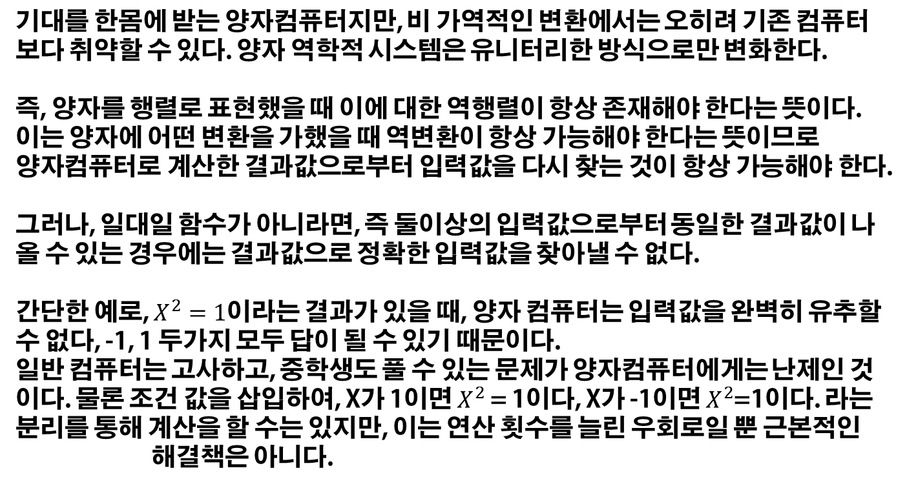
양자컴퓨터 VS. 일반 컴퓨터
기대를 한몸에 받는 양자컴퓨터지만, 비 가역적인 변환에서는 오히려 기존 컴퓨터보다 취약할 수 있다. 양자 역학적 시스템은 유니터리한 방식으로만 변화한다. 즉, 양자를 행렬로 표현했을 때 이에 대한 역행렬이 항상 존재해야 한다는 뜻이다. 이는 양자에 어떤 변환을 가했을 때 역변환이 항상 가능해야 한다는 뜻이므로 양자컴퓨터로 계산한 결과값으로부터 입력값을 다시 찾는 것이 항상 가능해야 한다. 그러나, 일대일 함수가 아니라면, 즉 둘이상의 입력값으로부터 동일한 결과값이 나올 수 있는 경우에는 결과값으로 정확한 입력값을 찾아낼 수 없다. 간단한 예로, $X^{2}=1$이라는 결과가 있을 때, 양자 컴퓨터는 입력값을 완벽히 유추할 수 없다, -1, 1 두가지 모두 답이 될 수 있기 때문이다. 일반 컴퓨터는 고사하고, 중학생도 풀 수 있는 문제가 양자컴퓨터에게는 난제인 것이다. 물론 조건 값을 삽입하여, X가 1이면 $X^{2}$ = 1이다, X가 -1이면 $X^{2}$=1이다. 라는 분리를 통해 계산을 할 수는 있지만, 이는 연산 횟수를 늘린 우회로일 뿐 근본적인 해결책은 아니다.

Slide 24
양자컴퓨터 VS. 일반 컴퓨터
따라서, 양자컴퓨터가 평범한 컴퓨터한테 졌다! 라는 이야기는 어떤 연산으로 실험한 것인지를 먼저 살펴봐야 한다. 애초에 일반컴퓨터와 양자컴퓨터는 용도 부터가 다르기 때문이다. 결국 양자컴퓨터에 기대감을 보이는 것은 좋지만, 신중할 필요가 있다. 나중에는 모르겠지만, 현재 수준에서 양자컴퓨터는 개인용 컴퓨터를 대체할 일도 없고 연구 방향이 그 쪽도 아니다. 양자컴퓨터의 가능성은 현재의 컴퓨터로 하기 어려운 일들에 있는 것이지, 일반 컴퓨터의 상위 호환 버전이 아니다. 즉, 경쟁관계가 아니라 보완관계인 것이다. 무엇보다 아직까진 기술적으로 해결해야 할 과제가 수두룩하여, 전문가들은 모두 상용화까지 기나긴 시간이 남았다고 얘기한다.

Slide 25
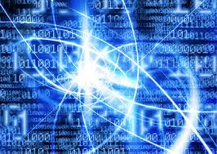
기술적인 한계
첫쨰로, 현대 기술로는 양자를 완벽히 제어하는데에 어려움이 있다.
양자 세계는 말 그대로 미시세계, 즉 눈에 보이지 않는 영역이다. 양자를 다루는 것은 미시세계의 영역으로서, 매우 까다로운 일이며 현재 기술력 수준으로는 완벽하게 양자 수준의 영역을 제어할 수 없다.

Slide 26
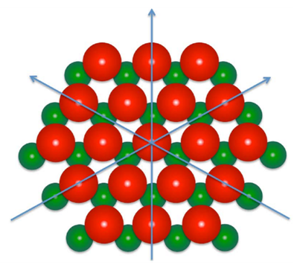
기술적인 한계
둘쨰로, 큐비트를 충분한 시간동안 유지하는 것도 관건이거니와, 큐비트가 외부 환경 변화에 몹시 민감하므로, 차폐시설에 신경을 써야 한다. D-Wave가 그토록 고가인 이유도 큐비트를 유지하기 위해 초 전도체를 사용하고 고도의 방음, 차진 설비를 적용했기 때문이다.

Slide 27
기술적인 한계
현재의 기술로는 양자로 구성되는 큐비트를 충분한 시간 동안 유지시킬 수가 없고, 외부 환경의 경미한 영향에 의해 큐비트가 변형되는 것을 막을 수가 없다. 일단 현재 상태에서는 큐비트를 최대한 오랜 시간 동안 유지시키기 위해서 초전도체를 이용하고 있는데, 이로 인해 큐비트 프로세서의 제조 단가가 무지막지하게 올라가고 작동 시에는 초전도 상태를 유지해야 하므로 운용비용도 상당히 비싸다. 또, 큐비트가 외부 환경에 의해 영향을 받는 것을 차단하기 위해 고도의 방음, 차진 설비를 두어야 하기 때문에 컴퓨터의 부피도 매우 크다. 또한, 현재는 큐비트를 고도로 집적시킬 수 있는 기술이 아예 없기 때문에 아주 제한된 수준의 컴퓨팅 성능만을 이끌어 낼 수 있는 것으로 알려져 있다.
이러한 문제를 해결하기 위해서는 일단 큐비트를 항구적으로 유지할 수 있는 기술을 개발해야 한다. 큐비트만 항구적으로 유지하고 효과적으로 통제할 수 있다면 굳이 프로세서를 제조하는데 초전도체를 사용하지 않아도 되고, 외부 환경에 의해서 변형되는 것도 어느 정도 관리할 수 있기 때문이다.

Slide 28
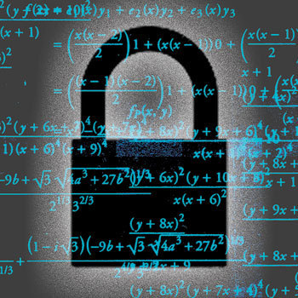
양자컴퓨터와 암호 문제
거의 대부분의 보안 시스템 알고리즘은 소인수 분해에 의거하고 있는데, 이것을 해석할 때 현재 컴퓨터로는 너무나 오랜 시간이 걸린다. 예를 들어 RSA129로 알려진 129자리 숫자(426비트)를 소인수분해 하는데에는 이 알고리즘을 사용하여 1600대의 워크스테이션이 병렬계산하여 8개월이 걸렸다. 250자리의 수(829)비트라면 800000년이 걸릴것이며, 1000자리라면, 1025억 년이 걸릴것이다. 이는 우주의 나이보다도 많다.

Slide 29
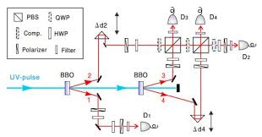
양자컴퓨터와 암호 문제
하지만 양자컴퓨터는 앞서 말했듯, 소인수 분해를 순식간에 계산하므로, 현재 사용되는 보안 알고리즘을 모두 무력화 하고, 우리가 사용하는 시디키나 시리얼키 등등을 마찬가지로 소인수 분해하여 무한정 복사기마냥 찍어낼 수 있다. 소인수 분해 이외에도 이산로그 문제 또한 양자컴퓨터가 강력한 성능을 자랑하기 때문에, 양자컴퓨터가 상용화되면 현재까지 개발된 대부분의 암호 알고리즘이 쓸모없어지게 된다.
쇼어 알고리즘 구상도 (양자컴퓨터를 이용한소인수 분해 방식)

Slide 30
양자컴퓨터가 못 뚫는 암호
그렇다고 양자컴퓨터가 모든 암호 문제를 박살내는 건 아니다. 컴퓨터가 진화했던 만큼 더 안전한 알고리즘을 만들면 되기 때문에 기존과는 차원이 다른 보안 알고리즘을 사용할 가능성이 높다. 게다가 현재 제안된 알고리즘 중에서도 격자 기반(lattice based) 암호계는 아직 양자컴퓨터로도 해결할 알고리즘은 없다. 따라서 양자 컴퓨터가 실용화 된다면, 그리고 그 때까지 격자 기반 알고리즘을 양자컴퓨터로 해결할 알고리즘이 개발되지 않는다면, 격자 기반 알고리즘이 공개키 암호계의 대세를 차지하게 될 가능성도 있다. 또한 AES와 같은 블록 암호들 역시 아직 양자컴퓨터로 깨트릴 알고리즘이 존재 하지 않으므로, 현재로서는 양자컴퓨터가 급격히 상용화 되더라도 안전하다고 볼 수 있다.

Slide 31
양자컴퓨터를 이용한 암호 방식
양자 겹침과 얽힘 현상을 충분히 유지시킬 수 있다면, 큐비트 전송은 이론적으로 무적의 전송기술이 된다.
외부에서 큐비트 정보에 접촉할 경우, 큐비트들은 큐비트의 성질을 잃고 전자적 상태로 돌아간다. (0 또는 1이 된다. ) 이것을 수송신자는 바로 알아차릴 수 있으며, 그 정보를 수정/폐기하고 침입자를 제거하는 것으로 보안성을 높일 수 있다. 침입자 또한 1회의 침입으로는 정보를 알아낼 수 없기에, 헛수고가 되는 신뢰성 높은 보안 방식이다.

Slide 32
Reference
https://ko.wikipedia.org/wiki/%EC%96%91%EC%9E%90_%EC%BB%B4%ED%93%A8%ED%84%B0
https://namu.wiki/w/%EC%96%91%EC%9E%90%EC%BB%B4%ED%93%A8%ED%84%B0
https://ko.wikipedia.org/wiki/%ED%81%90%EB%B9%84%ED%8A%B8
http://www.ibs.re.kr/newsletter/2014/12/sub_01.html
https://namu.moe/w/%EC%96%91%EC%9E%90%EC%97%AD%ED%95%99%EC%9D%98%20%ED%95%B4%EC%84%9D
https://ko.wikipedia.org/wiki/%EC%96%91%EC%9E%90%EC%95%94%ED%98%B8

